Slide 1


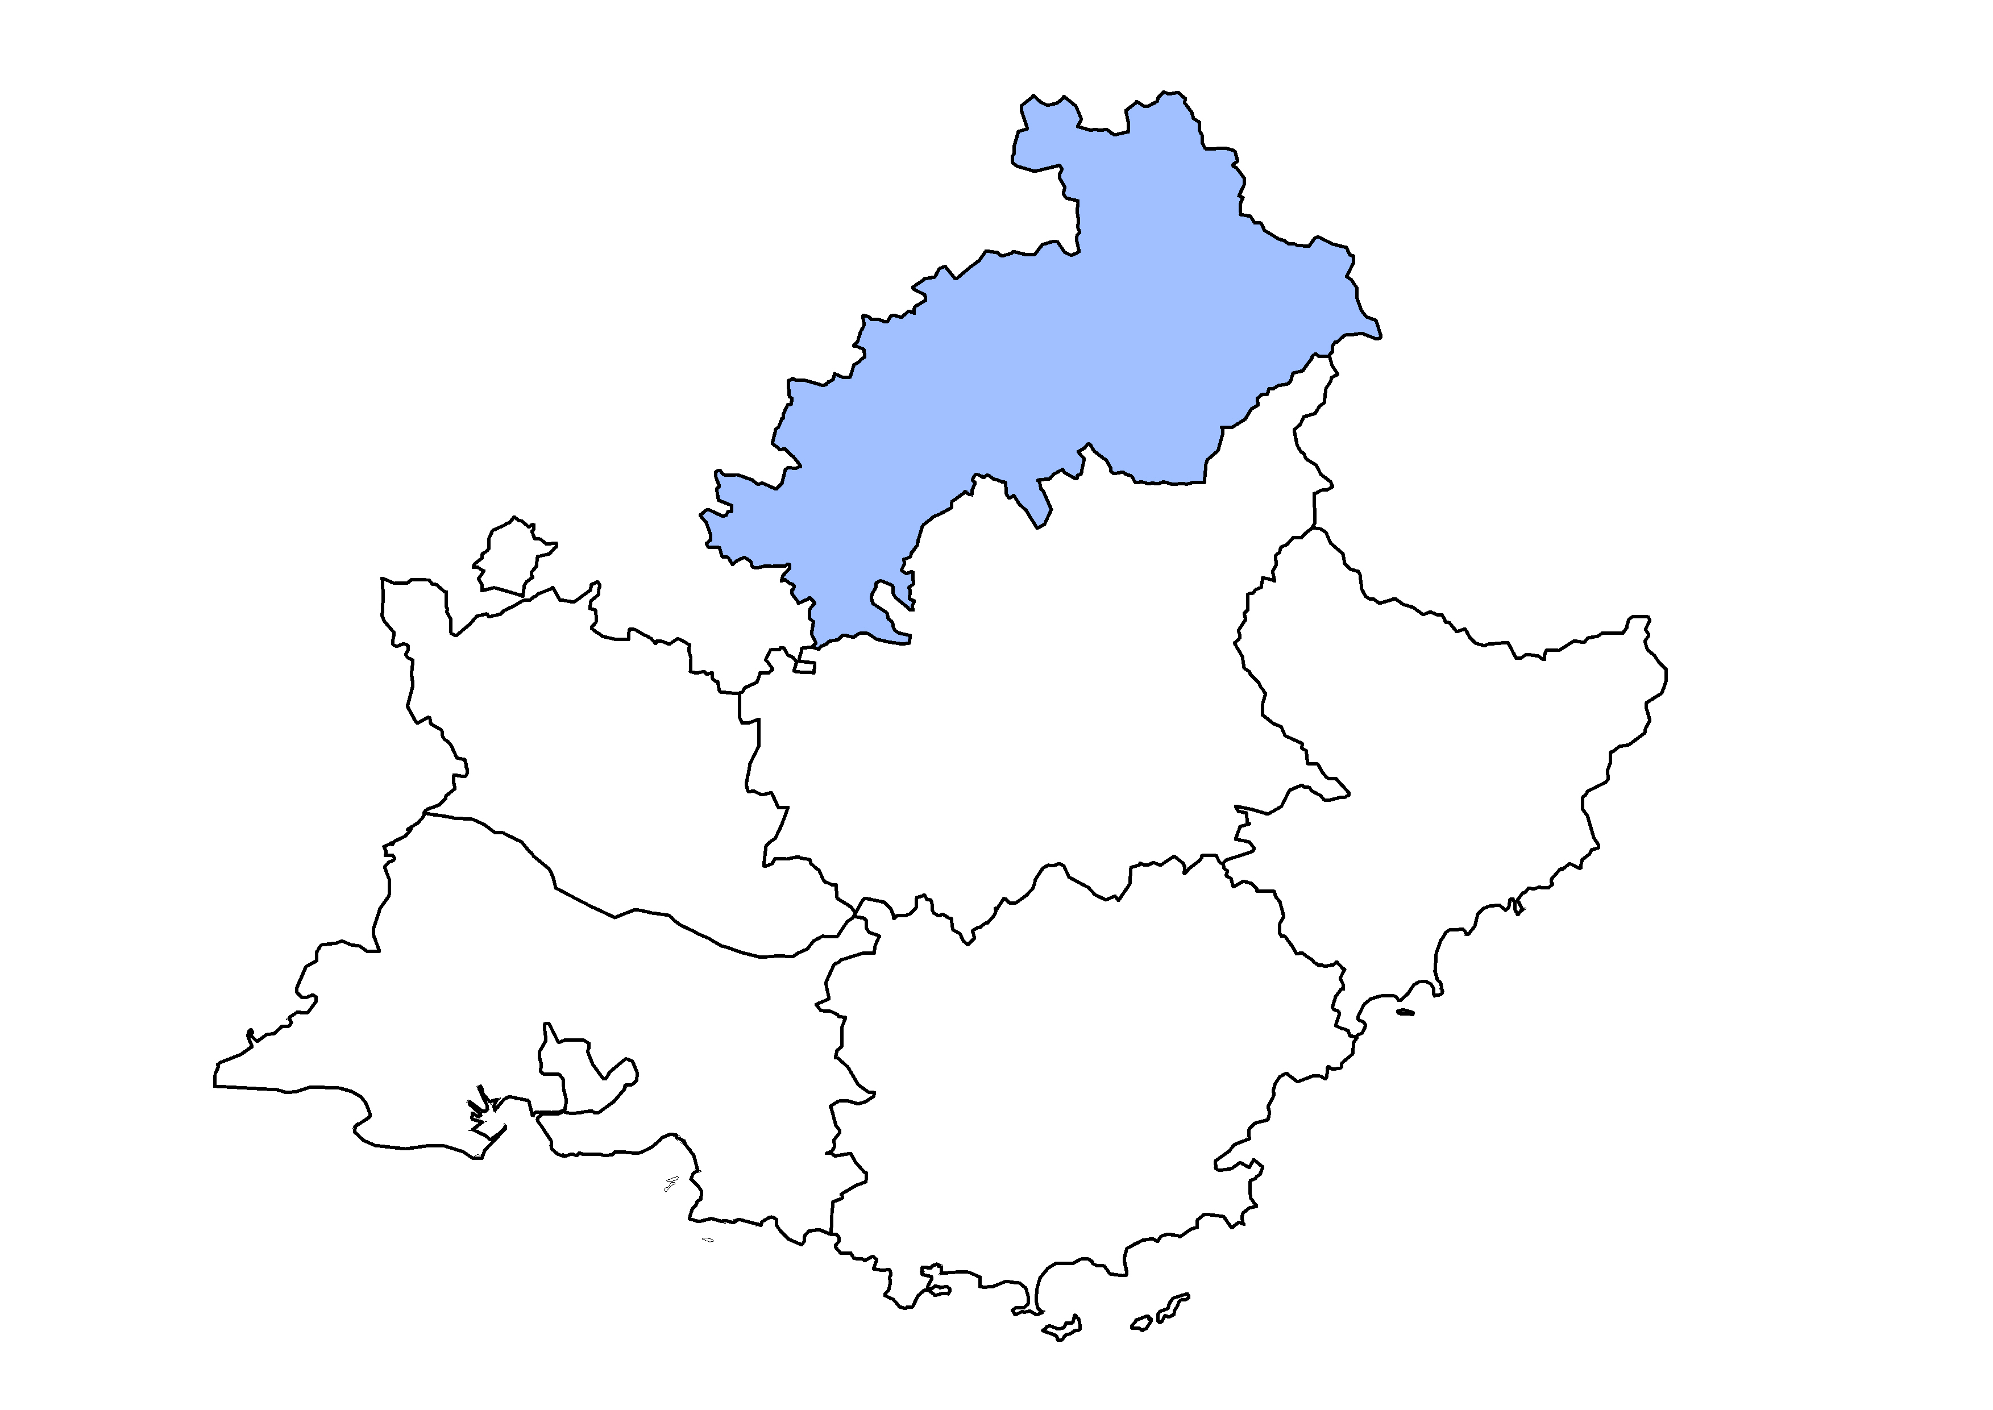

Les éclairages conjoncturels départementaux
La situation conjoncturelle
au 3ème trimestre 2019
dans les Hautes-Alpes
Crédit photo : @Shutterstock
Services études, statistiques, évaluation

Slide 2

Le recul de l’emploi salarié au 3e trimestre 2019 efface la hausse des trimestres précédents
Au T3 2019 :
+0,2 %
+0,2 %
-0,5 %

Slide 3
Une baisse qui s’explique exclusivement par le repli de l’emploi hors intérim…
Au T3 2019 :
-240 emplois hors intérim
Stabilité des emplois intérimaires

Slide 4
… et se concentre surtout dans le tertiaire marchand

Slide 5
Seule l’industrie crée des emplois ce trimestre

Slide 6
Nouveau recul dans le tertiaire marchand et la construction, stabilité dans le tertiaire non marchand

Slide 7
Le nombre de bénéficiaires de contrat aidé repart à la baisse
500

Slide 8
L’apprentissage demeure dynamique

Slide 9
Le taux de chômage se stabilise
9,9 % (+0,1 pt)
8,3 % (+0,1 pt)
8,1 % (stable)

Slide 10
Un taux de chômage qui reste inférieur à la plupart des départements comparables

Slide 11
Première baisse annuelle du nombre de demandeurs d’emploi en 11 ans

Slide 12
Le recul de la demande d’emploi ne concerne que les femmes

Slide 13
Pour la première fois en 11 ans, le nombre de demandeurs d’emploi de 25 à 49 ans se replie

Slide 14
Nouveau recul annuel de la demande d’emploi chez les inscrits depuis moins d’1 an et franche décélération chez les 1 an ou plus

Slide 15
Pour en savoir plus
La Note de conjoncture de la Direccte Paca :
http://paca.direccte.gouv.fr/Les-publications-periodiques-9124
Retrouvez tous nos indicateurs dans le Tableau de bord des indicateurs clés
en téléchargement sur le site de la Direccte Provence-Alpes-Côte d’Azur :
http://paca.direccte.gouv.fr/Les-indicateurs-cles-de-la-Direccte-Paca

